Slide 1
智能化水电厂
调速系统设计
南京南瑞集团公司 水利水电技术分公司
水电厂综自事业部
2014.6
Notes:
所有标题的位置归一化

Slide 2
提纲
1
智能化总体设计
2
智能化现场应用
3
智能化功能拓展
4
相关文章

Slide 3
系统设计
电力行业标准-智能水电厂基本技术导则推荐结构图

Slide 4
系统设计
智能水电厂调速器结构示意图
网络系统（MMS、SV、GOOSE）
对时系统
调速器电气柜
智能电液随动系统
合并单元
调试接口
通讯（IEC61850）

Slide 5
提纲
1
智能化总体设计
2
智能化现场应用
3
智能化功能拓展
4
相关文章

Slide 6
现场应用
双网双机交叉冗余控制
备用串口通讯
双机同步，无扰动切换
满足IEC61850建模及通讯
已在葛洲坝成功应用
监控系统通过61850规约可以下发功率设定值、水头、时钟等信息，可以实现调速系统的功率闭环控制、时钟校准等，调速器通过61850规约可以上送转速、导叶桨叶开度、机组有功、故障量、状态量等，在MMS网上可以实现共享。

Slide 7
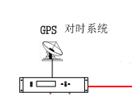
现场应用
网络对时
GPS对时系统向上位机提供时钟源，将上位计算机作为NTP对时服务器，调速器X20控制器及人机界面作为NTP对时客户端。NTP客户端通信协议可以通过在贝加莱软件中调用相应的功能模块即可实现。

Slide 8
现场应用
机械液压柜的智能化
基于分层递阶调速器控制策略和设计方法，按照组织级、协调级、执行级对调速器软硬件进行了重新规划。实现了高性能硬件核心和高效率软件调度的有机结合。
采用微控制器、电气反馈元件研制了独立的电液随动系统闭环控制模块，在分层递阶环节中起到承上启下的作用，具备控制、监测、保护、显示等功能，提高了系统的可靠性。

Slide 9
提纲
1
智能化总体设计
2
智能化现场应用
3
智能化功能拓展
4
相关文章

Slide 10
调速系统状态监测：调速系统状态监测及故障诊断技术研究及应用。
机组状态监测系统的补充
由传感及变送器、调速器控制柜、工控机及人机界面、后台综合诊断监测系统四部分组成，整套系统应采用分层分布式结构。
调速系统核心元件的监测、诊断、评估；
提高机组运行可靠性，提升电站管理水平。

Slide 11
调速系统故障诊断：调速系统状态监测及故障诊断技术研究及应用。
调速系统核心元件比例伺服阀的监测、诊断、评估原理图。

Slide 12
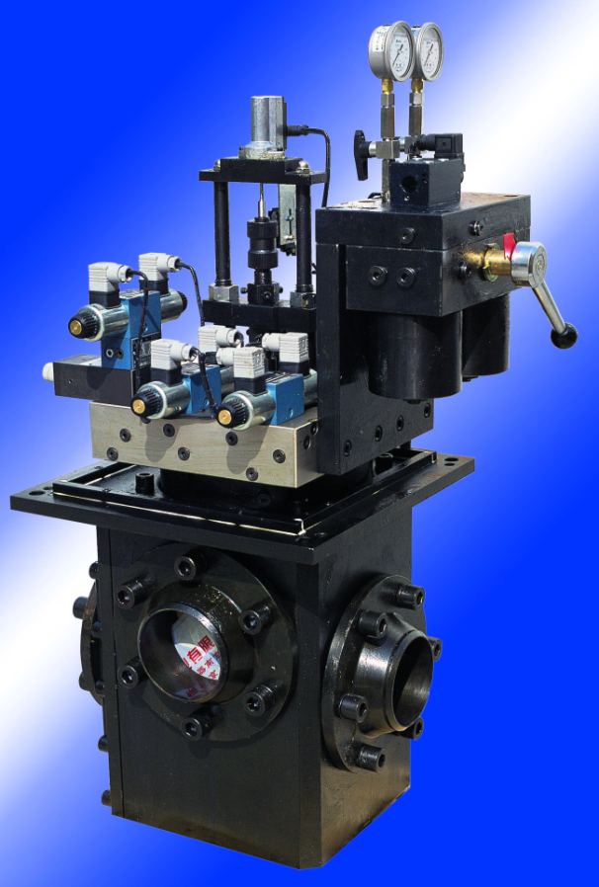
调速系统故障诊断：调速系统状态监测及故障诊断技术研究及应用。
主配压阀的监测、诊断、评估原理图。

Slide 13
嵌入式实时仿真
调速器内部嵌入水轮机及发电机模型；
仿真模型可实时运行，频率、功率信号可模拟输出；
无水工况或出厂模式下，可进行机组开机、并网、甩负荷、停机、一次调频等各项试验；
免仿真装置，机组大修，可模拟各工况，测试调速器各项性能指标。

Slide 14
提纲
1
调速系统总体设计
2
调速系统智能化
3
现场应用
4
相关文章

Slide 15
相关论文
本次会议
编号 | 题目 | 发表期刊 | 时间 | 作者
1 | 双机热备及网络冗余的葛洲坝水轮机调速器设计 |  |  | 蔡卫江
2 | 水轮机调速器状态监测及诊断系统的设计及研究 |  |  | 蔡卫江
刊 物
编号 | 题目 | 发表期刊 | 时间 | 作者
1 | 数字化水电站中智能水轮机调速器的设计思路 | 电气技术 | 2010 | 蔡卫江
2 | 智能抽水蓄能电站中新型调速系统的总体设计 | 抽水蓄能电站建设文集 | 2011 | 蔡卫江
3 | 分层递阶控制在水轮机调速系统中的应用 | 水电站机电技术 | 2012 | 蔡卫江
4 | 嵌入式模型实时仿真技术在水轮机调速器上的应用 | 水电自动化与大坝监测 | 2013 | 蔡卫江

Slide 16
谢 谢！

